Slide 1
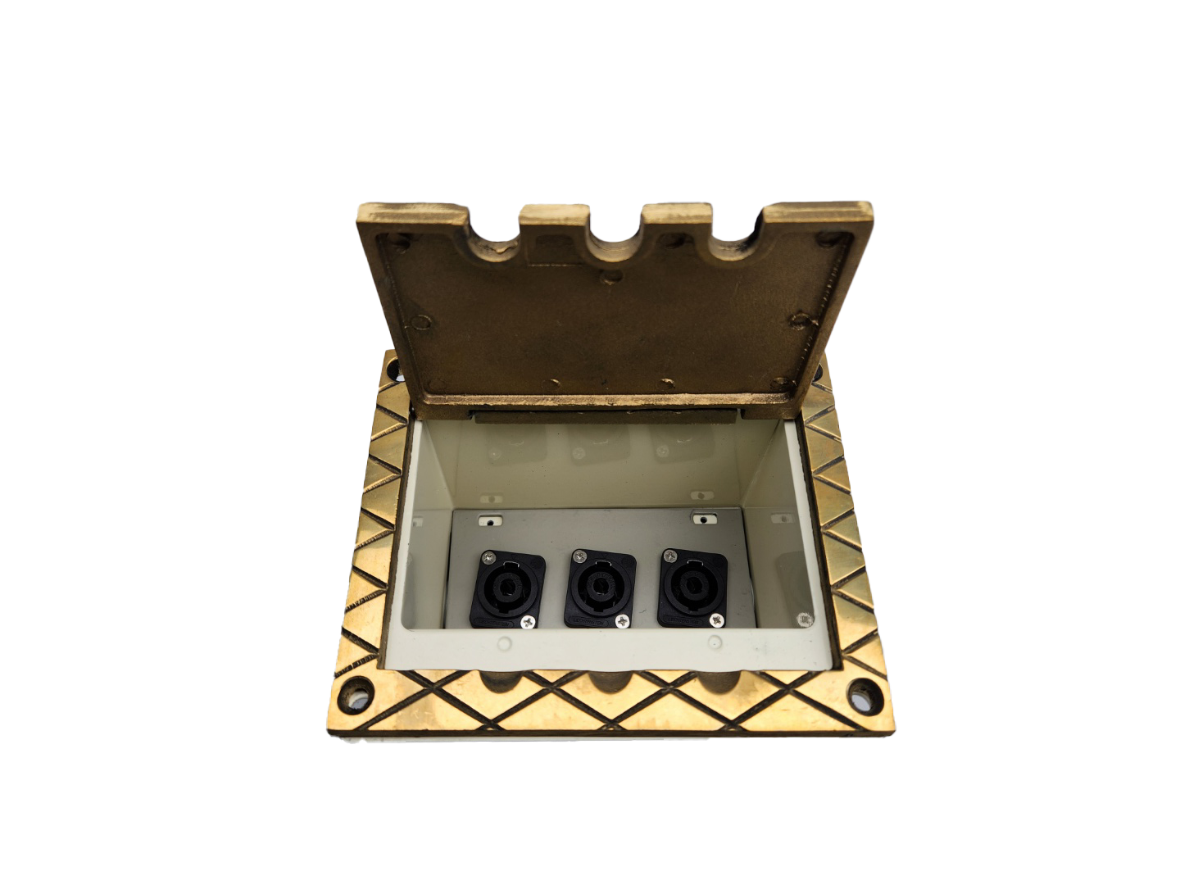
SPEAKER FLOOR BOX JNFB-SP3
스피커 커넥터를 바닥에 취부하기 위한 커넥션 이며, 내부에 별도의 금속판에
마이크용 전용 잭을 설치할 수 있도록 얇은 철판에 HOLE 설치되어 있습니다.
Model | JNFB-SP3
용도 | 스피커커넥터 설치용 박스
커넥터 | SPEAKON(Female) 샤시용
채널 | 3 CH
재질 | 신주
무게 | 1.2 kg (±10%)
외형 (W x H x D) | 150 x 130 x 125 mm (±10%)

